Slide 1

NHÓM TOÁN

Slide 2

CHỦ ĐỀ 3:TÍNH CHẤT CHIA HẾT
BÀI 9-TIẾT 12,13

Slide 3

BÀI 9-TIẾT 12,13
Ước và bội có “họ hàng” với nhau không nhỉ?

Slide 4
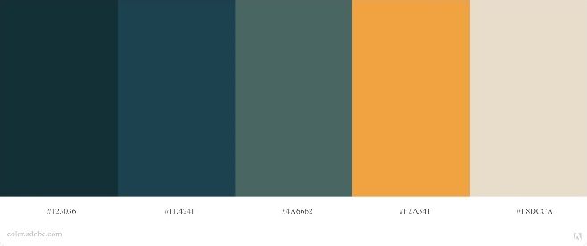

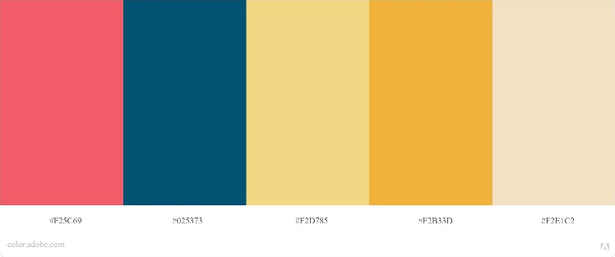
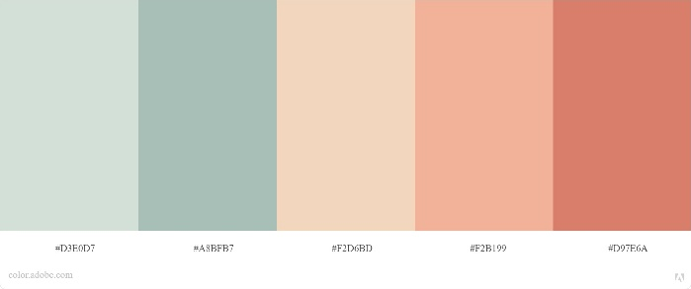
Bài 9: ƯỚC VÀ BỘI
1. Ước và bội
a) Lớp 6A có 36 học sinh. Trong một tiết mục đồng diễn thể dục nhịp điệu, lớp xếp thành đội hình gồm những hàng đều nhau. Hãy hoàn thành bảng sau vào vở để tìm các cách mà lớp có thể xếp đội hình.
Cách xếp đội hình | Số hàng | Số học sinh trong một hàng
Thứ nhất
1
36
Thứ hai
2
18
…

Slide 5
1. Ước và bội
Giải:
Cách xếp đội hình | Số hàng | Số hs trong một hàng
Thứ nhất | 1 | 36
Thứ hai | 2 | 18
Thứ ba | 3 | 12
Thứ tư | 4 | 9
Thứ năm | 6 | 6
Thứ sáu | 9 | 4
Thứ bảy | 12 | 3
Thứ tám | 18 | 2
Thứ 9 | 36 | 1
a) Ta có bảng sau.

Slide 6
1. Ước và bội
b) Viết số 36 thành tích của hai số bằng các cách khác nhau.
b) Ta có:
36 = 1 . 36; 36 = 2 . 18; 36 = 3 . 12;
36 = 4 . 9; 36 = 6 . 6; 36 = 9 . 4;
Giải:

Slide 7



Bài 9: ƯỚC VÀ BỘI
1. Ước và bội
Kiến thức trọng tâm
Nếu có số tự nhiên a chia cho số tự nhiên b thì ta nói a là bội của b, còn b gọi là ước của a
Tập hợp các ước của a được kí hiệu là Ư(a)
Tập hợp các bội của b được kí hiệu là B(b)

Slide 8

Bài 9: ƯỚC VÀ BỘI
1. Ước và bội
Ví dụ 1:
15 chia hết cho 3 thì
15 là bội của 3
3 là ước của 15

Slide 9
1. Ước và bội.
Chú ý:
Số 0 là bội của tất cả các số tự nhiên khác 0. Số 0 không là ước của bất kì số tự nhiên nào.
Số 1 chỉ có 1 ước là 1. số 1 là ước của mọi số tự nhiên.
Mọi số tự nhiên a lớn hơn 1 luôn có ít nhất 2 ước là 1 và chính nó.

Slide 10
Bài 9: ƯỚC VÀ BỘI
1. Ước và bội
Chọn từ thích hợp trong các từ “ước”, “bội” thay thế ở mỗi câu sau để có khẳng định đúng.
48 là của 6; b) 12 là của 48;
c) 48 là của 48; d) 0 là của 48.
Thực hành 1
?
?
?
?
?
1)
a) 48 là bội của 6; b) 12 là ước của 48;
c) 48 là bội và cũng là ước của 48; d) 0 là bội của 48.
Giải:

Slide 11
Bài 9: ƯỚC VÀ BỘI
1. Ước và bội
2) Hãy chỉ ra các ước của 6
Thực hành 1
Giải:
2) Các ước của 6 là: 1; 2; 3; 6
Thực hành 1
3) Số 24 là bội của những số nào
Giải:
3) Số 24 là bội của các số: 1; 2; 3; 4; 6;8; 12;24

Slide 12
Bài 9: ƯỚC VÀ BỘI
2. Cách tìm ước.
Số 18 có thể chia hết cho những số nào?
Giải:
Ta có số 18 có thể chia hết cho các số: 1; 2; 3; 6; 9;18

Slide 13
Bài 9: ƯỚC VÀ BỘI
2. Cách tìm ước
Ví dụ 2:
Ư(6) = {1; 2; 3; 6}
Ư(18) = {1; 2; 3; 6; 9; 18}

Slide 14
Bài 9: ƯỚC VÀ BỘI
2. Cách tìm ước
Kiến thức trọng tâm
Cách tìm Ư(a):
Muốn tìm các ước của số tự nhiên a (a lớn hơn 1, ta có thể lần lượt chia a cho các số tự nhiên từ 1 đến a để xét xema chia hết cho những số nào,khi đó các số ấy là ước của a.

Slide 15
Bài 9: ƯỚC VÀ BỘI
2. Cách tìm ước
Hãy tìm các tập hợp sau:
Ư(17); b) Ư(20).
Thực hành 2
Ư(17) = {1; 17}
Ư(20) = {1; 2; 4; 5; 10; 20}.
Giải:

Slide 16
Bài 9: ƯỚC VÀ BỘI
3. Cách tìm bội.
Làm thế nào để tìm các bội của 3 một cách nhanh chóng?
Giải:
Ta có thể tìm các bội của 3 bằng cách lấy 3 nhân cho các số 1; 2; 3; 4; …

Slide 17
Bài 9: ƯỚC VÀ BỘI
2. Cách tìm bội
Kiến thức trọng tâm
Cách tìm B(a):
Muốn tìm các bội của số tự nhiên a khác 0, ta có thể nhân a lần lượt với 0, 1, 2, 3, …

Slide 18
Bài 9: ƯỚC VÀ BỘI
3. Cách tìm bội.
Chú ý:
Bội của a có dạng tổng quát là a . k với k N. ta có thể viết:
B(a) = {a . k | k N}

Slide 19
Bài 9: ƯỚC VÀ BỘI
2. Cách tìm bội
Hãy tìm các tập hợp sau:
B(4); b) B(7).
Thực hành 3
B(4) = {0; 4; 8; 12; 16; …}
B(7) = {0; 7; 14; 21; 35; …}.
Giải:

Slide 20
BÀI TẬP – VẬN DỤNG
Bài 1: Chọn kí hiệu hoặc thay cho điền vào ô trống trong mỗi câu sau để được kết luận đúng
a) 6 Ư(48)
d) 18 B(4)
b) 12 Ư(30)
e) 28 B(7)
c) 6 Ư(42)
g) 36 B(12)

Slide 21
BÀI TẬP – VẬN DỤNG
Bài 2: Viết mỗi tập hợp sau bằng cách liệt kê các phần tử:
a) A = {x Ư(40)/ x > 6}
b) B = {x B(12)/ 24 ≤ x ≤ 60}
Giải:
a) A = {8; 10; 20; 40}
b) B = {24; 36; 48; 60}

Slide 22
BÀI TẬP – VẬN DỤNG
Bài 3: a) Tìm tập hợp các ước của 30
b) Tìm tập hợp các bội của 6 nhỏ hơn 50.
c) Tìm tập hợp C các số tự nhiên x sao cho x vừa là bội của 18, vừa là ước của 72
Giải:
a) A = {1;2;3;5;6;10;15;30}
b) B = {0;6;12;18;24;30;36;42;48}
c) C = {18; 36}

Slide 23
Bài 9: ƯỚC VÀ BỘI
Sau bài học này, em đã làm được những gì?
Nhận biết được ước, bội của một số tự nhiên.
Biết cách tìm tập hợp các ước, tập hợp các bội của một số tự nhiên cho trước.
Vận dụng được kiến thức về bội, ước của một số tự nhiên vào giải

Slide 24
Hướng dẫn về nhà
Học cách tìm ước và bội của một số tự nhiên.
Làm các bài tập 4 trong SGK trang 30 nếu chưa làm kịp tại lớp.
Chuẩn bị nội dung bài mới “ Số nguyên tố. Hợp số. Phân tích một số ra thừa số nguyên tố”

